Slide 1
Geografi C
Geologi, Time 5

Slide 2
Mål
Forståelse af bjergkædedannelse
Kendskab til Isostasi og dens betydning for bjergkæde dannelse

Slide 3
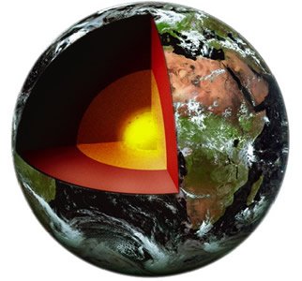
Interne processer
Foregår i Jordens indre
Omdannelse foregår bl.a. ved tryk- og temperaturpåvirkning

Slide 4
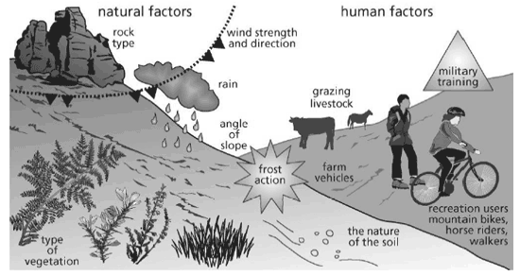
Eksterne processer
Foregår på Jordens overflade
Nedbrydning af bjergarter ved erosion eller forvitring
Transport af vind eller vand til aflejringsområde

Slide 5
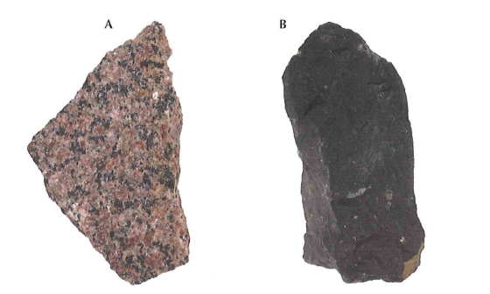
Bjergarter og mineraler
Et mineral er en fast kemisk substans med en præcis kemisk sammensætning
20 bjergartsdannende mineraler udgør 95% af alle mineraler i jordskorpen fx: feldspat, kvarts, pyroxen og amfiboler.

Slide 6
Skema over de magmatiske, sedimentære og metamorfe bjergarter
 | Hvor dannes bjergarten? | Hvordan ser bjergarten ud kornstørrelse og lign.? | Andet interessant om bjergarten: | Hvilke mineraler m.m. består bjergarten af? | Eksempler på bjergartstyper
Magmatisk
Sedimentær
Metamorf
Udfyld skemaet 2 og 2

Slide 7
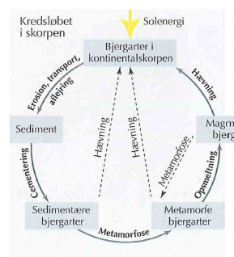
Geologisk cyklus – kredsløbet i skorpen

Slide 8
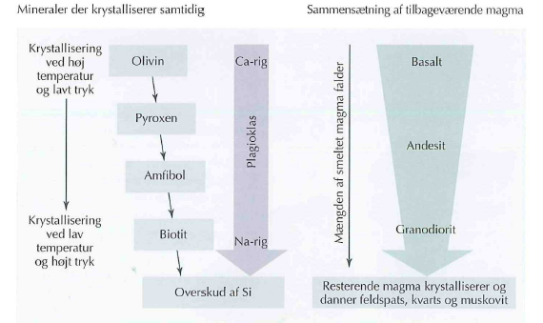
Bowens reaktionsserie
Mørke mineraler udkrystalliseres først, har mange metalioner og synker derfor til bunds
Magmaet ændrer sammensætning og de senere mineraler er lysere.
Jo længere størkningsperiode jo større mineralkorn

Slide 9
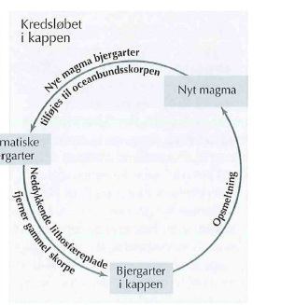
Geologisk cyklus – kredsløbet i kappen

Slide 10
Bjergkædedannelse
Starter som foldebjergkæde (Unge bjerge)
Nogle steder dannes der vulkaner, andre steder ikke
Når bjergene er dannet eroderes de
Bliver til modne bjerge → Gamle Bjerge → og til sidst er de eroderet helt væk, eller…?

Slide 11
Isostatisk tryk
Hvad er isostatisk tryk ?

Slide 12
Isostatisk tryk, del 2
Hvilken effekt har det isostatiske tryk når bjergkæderne borteroderes ?

Slide 13
Modne bjergkæder
Hvordan kan sådan én dannes ?

Slide 14
Gamle bjerge
Hvorfor består disse af granit ?

Slide 15
Gamle bjerge, del 2
Hvordan dannes de ? Og hvorledes har det isostatiske tryk indflydelse ?

Slide 16
Løs opgaverne

Slide 17
Pointer
Bjergkæder vil opstå og forvitres
Bjergkæder inddeles i Unge, Modne og Gamle bjergkæder
Isostasi er en væsentlig proces for bjergkædedannelse

